Slide 1
计算几何
xwind

Slide 2
凸包
O(n)的时间复杂度，往往取决于排序的复杂度
几个细节
1.重点
2.out函数(允不允许凸包上多点共线)

Slide 3
凸包
有n个妹子要和邱老师约会。然而邱老师并不是一个随便的人，他决定详细地考察每个妹子的情况，然后选出一些妹子，满足她们的约会要求。
经过仔细地推导和论证，邱老师谨慎地对每个妹子的综合素质给了一个分数，每个妹子的分数是si，分数越高，表示邱老师对这个妹子的评价越高。然后邱老师决定选择分数排名最靠前的几个妹子约会。但是......
这时候，酱神出现了，他认为邱老师这样是不对的，他觉得不但应该考察综合素质，还应该考虑每个妹子的内在修养，酱神对每个妹子的修养给出一个分数ri。
因为酱神是邱老师的好队友，所以邱老师不得不考虑酱神的建议，决定用S/si+R/ri=T来计算每个妹子总得分（S和R是邱老师自己选择的两个实数），然后和得分最低的妹子约会。 ......
事情远远没有这么简单。某个作为234基地神兽的啮齿动物，对于这种行为实在是看不下去了，于是，它趁着一个月黑风高的夜晚潜入了邱老师的寝室，对邱老师使用一个神奇的魔法。第二天早上，邱老师完全忘记了之前选择的S和R，但是现在约会的时间就要到了。
机智的邱老师做出了一个艰难的决定，他决定和所有可能获得最低分的妹子约会，现在，酱神决定在最快的时间里帮邱老师背锅，啊，不，帮邱老师算出那些妹子可能获得最低分。

Slide 4
凸包
我们发现这个题就是一个凸包
转成线性规划的形式
画一下图

Slide 5
凸包
给出空间中n个在xoy平面之上的点，找一个定点在z轴上的竖截面最小的圆锥，把n个点都包含在内
传说的三维凸包吗？

Slide 6
凸包
先把所有的点旋转到一个平面上
变成平面上的问题了
开始推公式

Slide 7
半平面交
给出n个半平面，求n个半平面相交的面积
nlogn的解法
类似凸包维护一个双端队列

Slide 8
半平面交
一些细节
重点同样不可接受
可能会退化成一个点，网上很多模版有问题
最后一定是一个凸集！

Slide 9
半平面交
给一个n个点(n<100000)的凸多边形，求离第一条边距离最近点的集合的面积
不要二分，会挂精度
手推一下公式即可求出需要的半平面

Slide 10
旋转卡壳
怎么读？
大家开心就好
给出n个点的凸包，求最远点对的距离

Slide 11
旋转卡壳
给出n个点的凸包，求两个凸包间的最远距离和最近距离

Slide 12
旋转卡壳
给出n个点的凸包，求面积最小的外接矩形和周长最小的外接矩形

Slide 13
三角剖分
给出n个点的简单多边形，求一个多边形的三角剖分
给一个O(n*n)的算法
然而这个算法并没有作用
D氏三角剖分？(nlogn) JOI的讲座中出现过

Slide 14
圆的面积并
来讲O(n*n*logn)
先把每个圆剖开，再把它连起来

Slide 15
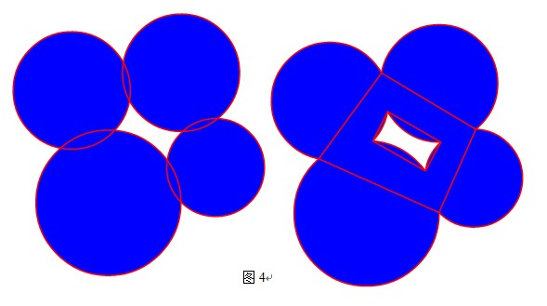
圆的面积并
大概长成这样

Slide 16
平面图的遍历
什么是平面图？
边数和点数同阶
给n个点的迷之轨迹，求该轨迹封闭的图形的面积？

Slide 17
圆的公切圆
给出3个圆，求3圆的公切圆，如果存在多个，输出半径最小的那一个

Slide 18
Thank you

